Slide 1
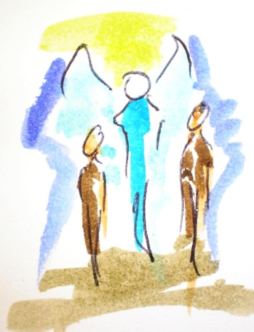
SOCIALIZÁCIA
Socializácia, fázy, funkcie, sociálna stratifikácia, sociálny status, sociálna rola, sociálna deviácia

Slide 2

SOCIALIZÁCIA
Socializácia – celoživotný proces, v ktorom sa jedinec začleňuje do spoločnosti – interiorizácia / internalizácia/.
asociácia– normálne začlenenie
človeka do spoločnosti
disociácia– spoločenská neprispôsobivosť.
Problémové dôsledky socializácie:
  Strata sociálnej kontroly
  Pôsobenie neformálnych skupín
  Rôznorodosť vplyvov – masmédia, internet,
  Môžu viesť k deviácii

Slide 3
SOCIALIZÁCIA – FUNKCIE, CIELE, FÁZY
Funkcie socializácie:
  Začlenenie jedinca do spoločnosti
  Zachovanie spoločnosti
Ciele socializácie:
  Vychovať človeka
  Dodržiavať platné normy
  Naučiť konať jednotlivca bez kontroly
  Pomáhať uskutočniť výber hodnôt
Fázy socializácie:
  Primárna - anticipačná
  Sekundárna – vzájomné pôsobenie
  resocializácia

Slide 4

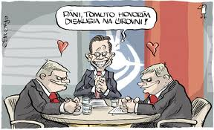
SOCIÁLNY STATUS, SOCIÁLNA ROLA
Sociálny status – trvalejšia pozícia, ktorú človek získal v spoločnosti. Spôsob nadobudnutia:
  vrodený
  získaný
  vnútený
Sociálna rola – súbor očakávaní správaní
  Očakávané správanie, súbor pravidiel
  Výkon roly

Slide 5
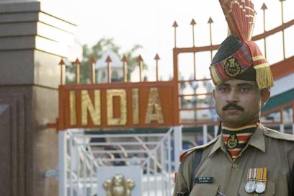
SOCIÁLNA STRATIFIKÁCIA
Sociálna stratifikácia – rozvrstvenie spoločnosti, vyjadruje sociálnu nerovnosť.
  Jej základ tvorí:
    Ekonomické postavenie
    Moc
    Prestíž
Stratifikačné systémy:
  relatívne otvorený – umožňuje sociálnu mobilitu bez problémov
    Sociálna mobilita
      vertikálna
      horizontálna
  relatívne uzavretý
    otrokársky
    kastovnícky
    stavovský

Slide 6
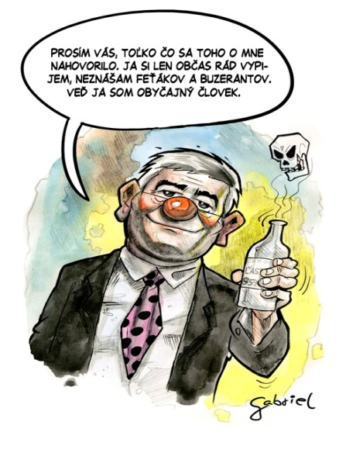
DEVIÁCIA A SOCIÁLNA KONTROLA
deviácia – porušenie spoločenských, či skupinových noriem.
  Rolišujeme tri zložky:
    Osoba /y/
    Pravidlá, normy
    Iné osoby
konformita – opak deviácie
nonkonformita – medzistupeň medzi konformitou a deviáciou
Deviáciu chápeme ako dysfunkčné správanie, no môže byť aj funkčná

Slide 7
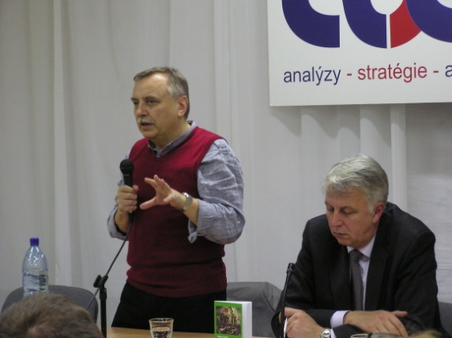
DEVIÁCIA A SOCIÁLNA KONTROLA
teórie deviácie
  Biologické a psychologické
  Sociologické – napr. kriminalita v nových priemyselných centrách
  Sociálne napätie – ako následok rozdielnosti / napr. nadobúdanie bohatstva/
  Kultúrne teórie deviácie – normy a vzory správania určitých etnických skupín
  Teória nálepkovania
sociálna kontrola – vyjadruje úsilie o sebakontrolu
  neformálna sociálna kontrola – napr. verejná mienka
  formálna sociálna kontrola – štát napr. kriminalita – polícia ...

Slide 8
VÝZNAM SOCIALIZÁCIE, TEÓRIE, VÝZNAM RODINY V PROCESE SOCIALIZÁCIE
Vyplýva z cieľov a funkcií
Teórie sociálnej nerovnosti – funkcionalistické – sociálna stratifikácia je nevyhnutná a univerzálna a konfliktualistické – Marx – sociálna stratifikácia nie je nevyhnutná, triedy zaniknú po socialistickej revlúcii
Rozhodujúce postavenie v procese začleňovania jednotlivca do spoločnosti má rodina, kde každý jedinec získava prvé informácie a utvára si základné návyky. Všetky podnety, ktoré jedinec získa v rodine v rozhodujúcej miere ovplyvňujú celý jeho ďalší život.

Slide 9
Ďakujem za pozornosť
PhDr.Milota Martinková

